Slide 1
Департамент образования мэрии города Новосибирска
Муниципальное казенное учреждение
дополнительного профессионального образования города Новосибирска
«Городской центр образования и здоровья «Магистр»
Деятельность психолого-педагогического консилиума
на базе образовательной организации
Илларионов Сергей Викторович
педагог-психолог отдела практической психологии
МКУ ДПО «ГЦОиЗ «Магистр»

Slide 2
ОПРЕДЕЛЕНИЕ
Психолого-педагогический консилиум (далее - ППк) является одной из форм взаимодействия руководящих и педагогических работников организации, осуществляющей образовательную деятельность (далее - Организации), с целью создания оптимальных условий обучения, развития, социализации и адаптации обучающихся посредством психолого-педагогического сопровождения.
Основной документ, регламентирующий деятельность ППк - РАСПОРЯЖЕНИЕ МИНИСТЕРСТВА ПРОСВЕЩЕНИЯ РОССИЙСКОЙ ФЕДЕРАЦИИ ОТ 9 СЕНТЯБРЯ 2019 Г. № Р-93 «ОБ УТВЕРЖДЕНИИ ПРИМЕРНОГО ПОЛОЖЕНИЯ О ПСИХОЛОГО-ПЕДАГОГИЧЕСКОМ КОНСИЛИУМЕ ОБРАЗОВАТЕЛЬНОЙ ОРГАНИЗАЦИИ».

Slide 3
Психолого-педагогические консилиумы подразделяются на:
ПЛАНОВЫЕ | ВНЕПЛАНОВЫЕ
Анализ процесса выявления детей группы повышенного внимания, ее количественный и качественный состав (обучающиеся классов коррекционно-развивающего обучения, дети с признаками школьной дезадаптации, неуспевающие и слабоуспевающие дети); Определение путей психолого-педагогического сопровождения обучающихся с трудностями адаптации в данных образовательных условиях; Принятие согласованного решения по определению специального (коррекционного) образовательного маршрута ребенка; Изучение динамики развития ребенка в процессе реализации индивидуализированной коррекционно-развивающей программы, внесение необходимых изменений в эту программу. | Собираются по запросам специалистов (в первую очередь, учителей), непосредственно работающих с ребенком. Поводом для проведения внепланового ППк является выявление или возникновение новых обстоятельств, отрицательно влияющих на развитие и обучение ребенка в данных образовательных условиях.

Slide 4
Первое заседание психолого-педагогического консилиума ОО.
Распределить обязанности между специалистами по сбору дополнительной информации, проведению углубленного психодиагностического исследования и подготовки необходимых документов для постановки обучающихся на внутришкольный учет (по необходимости).
Решение консилиума запротоколировать и издать приказ об организации сопровождения обучающихся групп риск.
Пригласить родителей/законных представителей на первичную консультацию.
Подписать договор с родителями/законными представителями о согласии/отказе психолого-педагогического сопровождения обучающегося (для детей младше 15 лет, обучающие 15 лет и старше могут самостоятельно принять решение).





Slide 5
ВАЖНО!!!
При отказе родителей (обязательно в письменной форме) необходимо предоставить им альтернативные пути получения ППМС помощи вне рамок ОО, с обязательным письменным уведомлением ОО, что ребенок посещает занятия (специалиста). Если родители/законные представители не приняли меры, а ситуация представляет опасность для жизни и здоровья обучающегося, то необходимо в рамках межведомственного взаимодействия подключить к решению проблемы здравоохранение, правоохранительные органы, органы опеки и попечительства. При этом все мероприятия (за исключением психодиагностики и посещение занятий психолога) с обучающимся проводятся ОБЯЗАТЕЛЬНО.

Slide 6
Действия специалистов после первого заседание ППк ОО.
Специалисты (педагог-психолог, социальный педагог, классный руководитель) собирают дополнительную информацию (выявление факторов риска, выявление психологических проблем, определение степени риска, выявление ресурсных возможностей и факторов защиты). Все результаты протоколируются (протоколы бесед, протоколы обследования, карты, продукты творчества и т.д.). По итогам работы составляются краткие аналитические справки и определяются направления дальнейшей работы с обучающимся.

Slide 7
Второе заседание психолого-педагогического консилиума ОО.
Составляется единый индивидуальный план психолого-педагогического сопровождения обучающегося
При необходимости в план реализации подключаются специалисты из других ведомств и учреждений
Решение консилиума протоколируется, план (планы) индивидуального психолого-педагогического сопровождения обучающегося (обучающихся) утверждаются приказом.




Slide 8
Действия специалистов после второго заседание ППк ОО.
Родителей/законных представителей приглашают на консультацию и знакомят с решением ППк, приказами, согласовывают план индивидуального сопровождения обучающегося.
Специалисты разрабатывают программы (развивающие, коррекционные, профилактические просветительские) по работе с обучающимися группы повышенного внимания и др. участниками образовательного процесса (педагоги, родители, классн. коллективы), прог-мы утверждаются приказом руководителя образовательной организации.
Обеспечивается и, при необходимости, проводится корректировка программ и индивидуальных планов психолого-педагогического сопровождения обучающихся групп повышенного внимания. При необходимости привлекаются специалисты других ведомств.
По итогам реализации программ готовятся аналитические справки (социальный педагог, классный руководитель, педагог-психолог).
На заседании консилиума отслеживается динамика развития обучающегося и результаты работы с ним.
Коллективно принимается решение о необходимости дальнейшего сопровождения или снятии ребенка с внутришкольного учета.

Slide 9
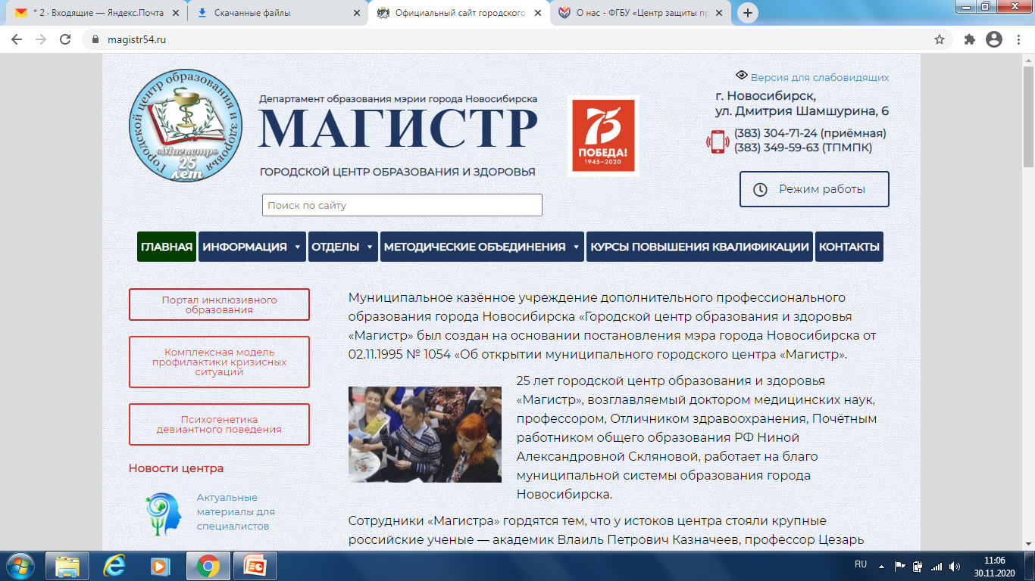
МКУ ДПО «Городской центр образования и здоровья «Магистр»
сайт: magistr54.ru

Slide 10
НАШИ КОНТАКТЫ: АДРЕС: г. Новосибирск, ул. Д. Шамшурина, д.6,
ТЕЛЕФОН: 304-71-24, 349-59-63,
ЭЛЕКТРОННАЯ ПОЧТА: magistr@magistr54.ru,
САЙТ: magistr54.ru

